Slide 1
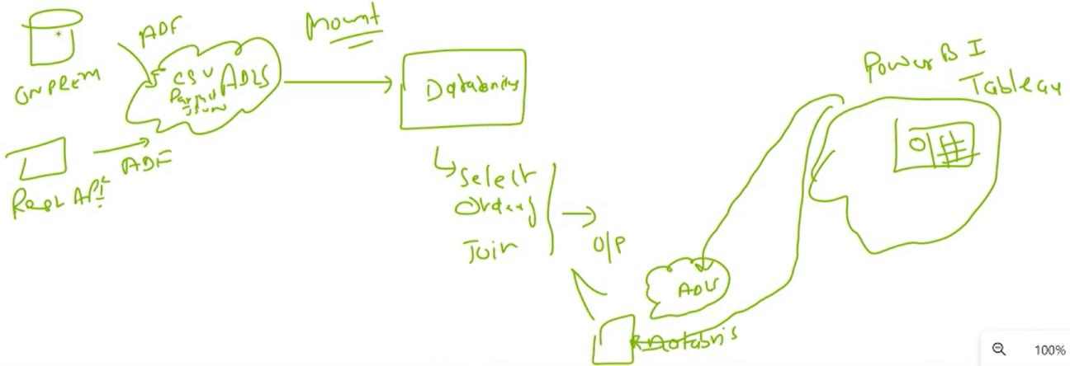
1) On-Prem
2) Rest API
3) Telemetric
4) IOT

